Slide 1
PROYECTO DE GRADO
MEJORAMIENTO DE LA CALIDAD DE SEÑAL EN SISTEMAS RUIDOSOS PARA PERSONAS CON DISCAPACIDADES AUDITIVAS
Autor: Alejandro D. Andrade Sampedro

Slide 2
Agenda
Introducción a la Problemática Actual
Incidencia de las Discapacidades Auditivas
PAIR
Ambientes Ruidosos y Audición en Ruido
Selección de Sistema de Filtraje
Mejoramiento de señal utilizando Matlab® y Simulink®
Perspectiva de FAbricación
Conclusiones y recomendaciones

Slide 3
INTRODUCCIÓN

Slide 4
Problemática Actual
El presente proyecto se encuentra enfocado a brindar a la comunidad una mejora en la calidad de vida, brindado la visión de disminuir los problemas suscitados en ambientes laborales con presencia de ruido y a la vez evitando daños futuros en la salud de los trabajadores expuestos a estas condiciones.
De esta manera se pretende encaminar el proyecto a dos puntos distintos pero con similar importancia, el primero enfocado a la etapa previa de un audífono para personas con discapacidades auditivas y el segundo en la perspectiva de creación de un dispositivo no existente en el mercado actual que sea capaz de mermar el ruido constante que se encuentra por encima de los niveles audibles.

Slide 5
DISCAPACIDADES AUDITIVAS

Slide 6
Incidencia de las Discapacidades Auditivas
Según el último estudio auspiciado por la CONADIS en 1996. Del total de la población del Ecuador, el 13,2 % son personas con algún tipo de discapacidad (1`600.000 personas), y podemos señalar que en el país existen aproximadamente:
592.000 personas con discapacidad por deficiencias físicas.
432.000 personas con discapacidad por deficiencias mentales y psicológicas.
363.000 personas con discapacidad por deficiencias visuales; y,
213.000 personas con discapacidad por deficiencias auditivas y del lenguaje

Slide 7
Porcentaje de discapacidad, deficiencia y minusvalía en el Ecuador

Slide 8
Porcentaje de personas con discapacidad por sexo, región y sector.

Slide 9
Distribución de las personas con discapacidad que trabajan y que generan ingresos.

Slide 10
Porcentaje de personas con discapacidad que utilizan ayudas técnicas.

Slide 11
PAIR

Slide 12
Pérdida Auditiva Ocasionada por Ruido
La exposición excesiva a los ruidos fuertes puede dar lugar a una afección denominada PAIR.
Trauma acústico
Causado por un ruido único, de corta duración pero de muy alta intensidad.
Hipoacusia neurosensorial
Inducida por ruido, por exposición crónica a ruidos de no tan alta intensidad.

Slide 13
Pérdida Auditiva Ocasionada por Ruido
El ruido no afecta todas las frecuencias por igual, lesionando especialmente las frecuencias de 3000, 4000 y 6000 Hz; siendo posible medir la pérdida del umbral de la audición en personas expuestas a ruidos continuos por encima de 80 dB.
Típicamente las frecuencias de 500, 1000 y 2000 Hz no son afectadas

Slide 14
Pérdida Auditiva Ocasionada por Ruido
Se desarrolla gradualmente en el transcurso de los años. Inicialmente es asintomática. La frecuencia del lenguaje no es afectada sino después de varios años.
La pérdida de la audición se desarrolla gradualmente en los primeros años y se agrava después de 8-10 años.
La pérdida de la audición puede iniciarse en frecuencias elevadas (3000 a 6000 Hz); generalmente igual para ambos oídos, lo cual puede variar según el efecto de la fuente de ruido sobre un oído en particular.
Los empleados con pérdida ocupacional de la audición en frecuencias elevadas, generalmente tienen buena discriminación del habla en ambientes silentes; frecuentemente 75% o más.
La pérdida de la capacidad auditiva se estabiliza si el empleado es retirado de la exposición al ruido.

Slide 15
AMBIENTES RUIDOSOS Y AUDICION EN RUIDO

Slide 16
El Ruido y la Comunicación Verbal
El ruido puede interferir la comunicación verbal, bien directa o telefónica, hasta hacerla imposible.
Una señal inferior a 3 dB, mantiene la inteligibilidad al 100%.
Una señal de 10 dB, reduce la inteligibilidad al 70%.

Slide 17
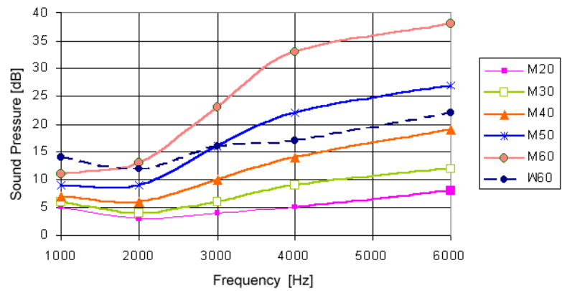
Detección del Sonido por el Oído Humano
Cada frecuencia tiene un nivel de presión necesario para que el oído detecte la misma sonoridad en todas.

Slide 18
Detección del Ruido por el Oído Humano
La variación de Presión que puede ser detectada por el oído humano es el umbral de percepción para un individuo, el cual se produce a partir de una presión sonora de: 2x10-5 Nw/m2.”
Nivel de Presión (dB) = 10log (Presión acústica existente/Presión acústica de referencia)

Slide 19
Intensidad del Ruido
RANGO (dB) | EFECTO
• 0 - 20 | Umbral de audición.
• 20 – 50 | Comunicación fácil.
• 50 – 80 | Comunicación posible.
• 80 – 110 | Límite riesgo (jornada 8 horas).
• 110 – 140 | Comunicación imposible.
• más de 140 | Dolor

Slide 20
Nivel de ruido y calidad de comunicación telefónica
 | RANGO | EFECTO
 | (dB)
mayor de | 95 dB | Insatisfactoria.
de | 70 - 85 | Difícil.
de | 55 – 70 | Ligeramente difícil.
menor de | 55 | Satisfactoria.

Slide 21
Exposición ocupacional permisible para ruidos continuos
Nivel de Ruido | Exposición Permitida
(dB) | (hrs)
85 | 8
88 | 4
91 | 2
94 | 1
97 | 0.5
100 | 0.25
103 | 0.125

Slide 22
Exposición ocupacional permisible para ruidos intermitentes
Nivel de Ruido "Pico" | Números de Impactos por 8 Horas
(dB)
140 | 100
138 | 158
136 | 251
134 | 398
132 | 631
130 | 1000
128 | 1585
126 | 2512
124 | 3981
122 | 6310
120 | 10000
118 | 15849
116 | 25119
114 | 39811

Slide 23
Síntomas sicosomáticos atribuidos al ruido.
Astenia (cansancio o fatiga).
Irritabilidad o tensión.
Cefaleas (dolores de cabeza).
Dificultades para dormir y trastornos del sueño.
Subirrigación sanguínea (palidez).
Lumbalgias (dolor de espalda).
Trastornos digestivos
Zumbidos.
Impotencia.
Malestar general.

Slide 24
Niveles Ambientales
Una exposición larga a sonidos con una intensidad superior a 90 decibelios puede producir pérdida de audición permanente.
Igualmente una exposición continua a sonidos de más de 80 decibelios puede producir los mismos resultados.

Slide 25
Indicadores de Ruido Ambiental
LEQ o Nivel continúo equivalente
El nivel de ruido constante. Mide en decibeles el nivel de ruido de un determinado lugar, durante un período de tiempo.

Slide 26
Indicadores de Ruido Ambiental
LDN o Nivel equivalente Día-Noche:
Mide el nivel de ruido LEQ que se produce en 24 horas. Al calcular el ruido nocturno, como no debe haber, se penaliza sobre 10 dB los ruidos que se producen entre las 10 de la noche y las 7 de la mañana.

Slide 27
Indicadores de Ruido Ambiental
SEL o Sound Explousure level
Se utiliza para medir el número de ocasiones en que se superan los niveles de ruido tolerado en sitios específicos como barrios residenciales, hospitales, escuelas, etc.

Slide 28
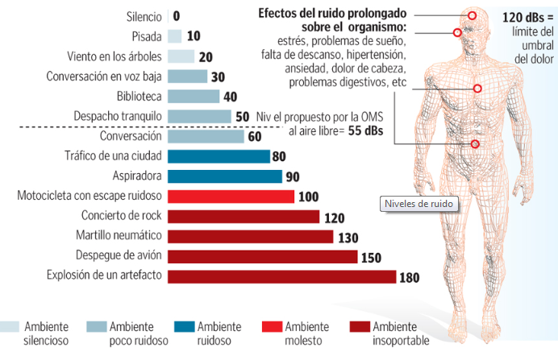
Decibelios Apróximados en Distintas Ocasiones

Slide 29
MEJORAMIENTO DE LA CALIDAD DE SEÑAL UTILIZANDO MATLAB®

Slide 30
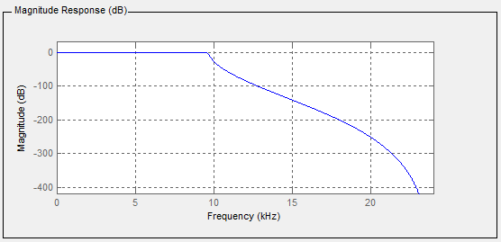
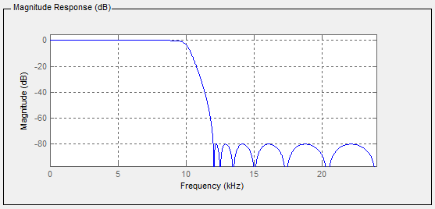
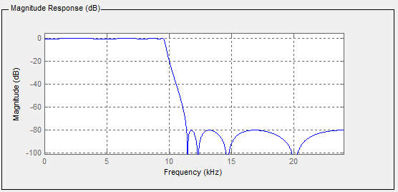
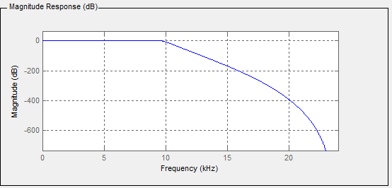
Pruebas de Filtraje
Chebyshev 1
Chebyshev 2
Cauer o Elíptico
Butterworth

Slide 31
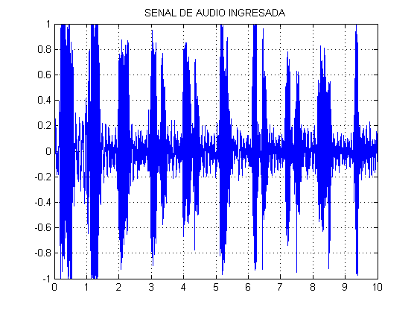
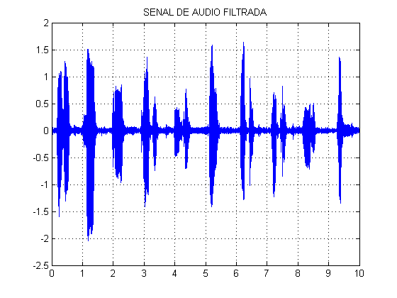
Análisis de Señales

Slide 32
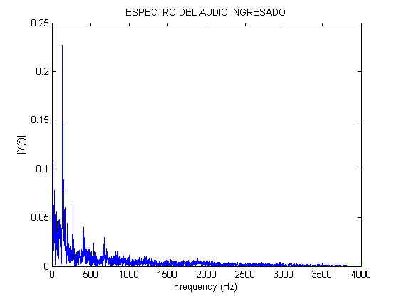
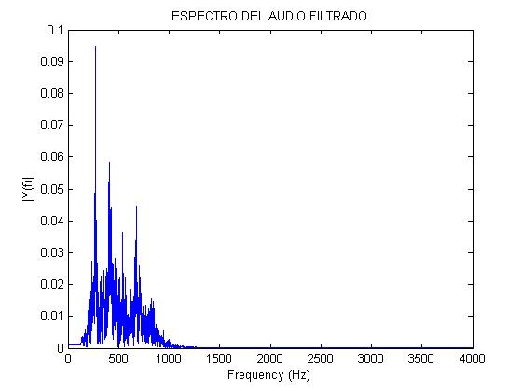
Análisis de Espectros

Slide 33
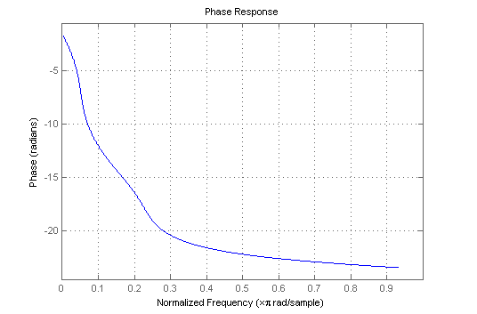
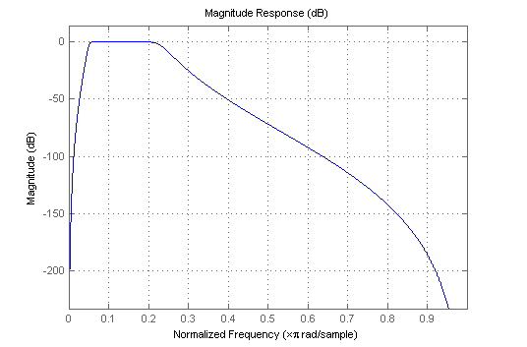
Respuesta en Fase y Respuesta en Magnitud

Slide 34
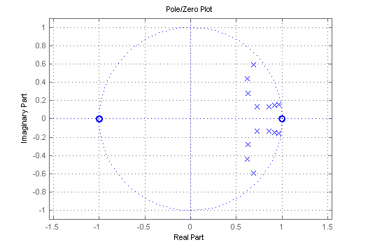
Polos y Ceros

Slide 35
MEJORAMIENTO DE LA CALIDAD DE SEÑAL UTILIZANDO SIMULINK®

Slide 36
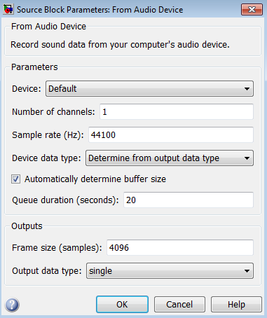
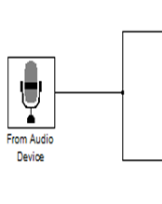
Conceptualización de Diseño Auditiva
Etapa de Ingreso

Slide 37
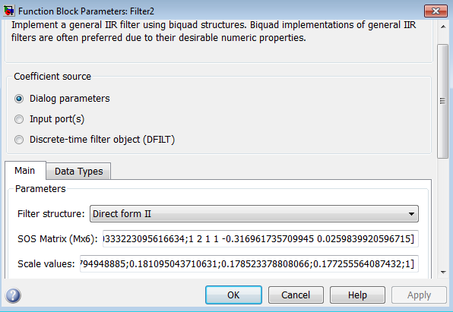
Conceptualización de Diseño Auditiva
Etapa de Mejoramiento de Señal

Slide 38
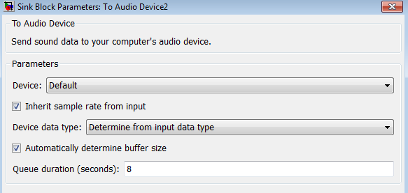
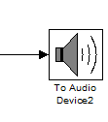
Conceptualización de Diseño Auditiva
Etapa de Salida

Slide 39
Resultados Auditivos

Slide 40
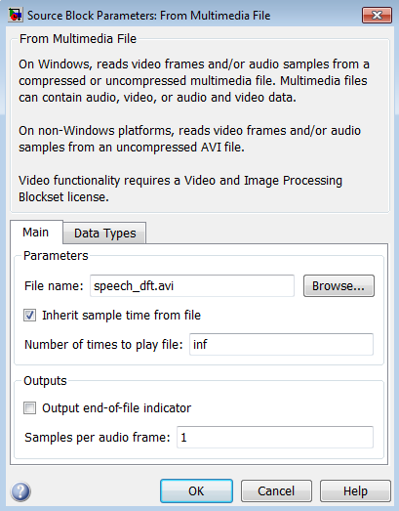
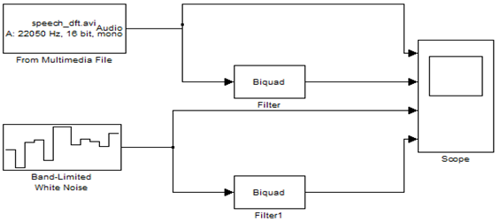
Conceptualización de Diseño Gráfico
Simulación Gráfica

Slide 41
Resultados Gráficos

Slide 42
PERSPECTIVA DE FABRICACION

Slide 43
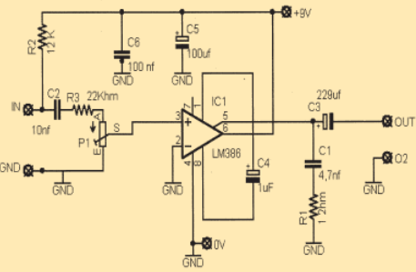
Perspectiva de Fabricación
Componentes | Valores
R1 | 12 W
R2 | 12 KW
R3 | 22 KW
C1 | 4,7 nF poliéster
C2 | 10 nF poliéster
C3 | 220 uF electrolítico
C4 | 1 uF electrolítico
C5 | 100 uF electrolítico
C6 | 100 nF poliéster
P1 | Potenciómetro 47 kW
Micrófono
LM 386

Slide 44
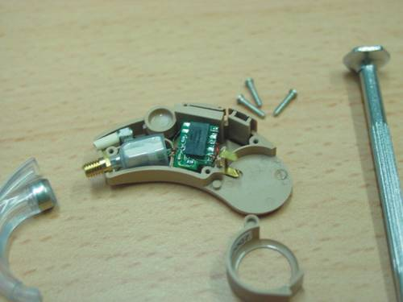
Perspectiva de Fabricación en Miniatura

Slide 45
CONCLUSIONES Y RECOMENDACIONES

Slide 46
Conclusiones
Cuando la fase juega un papel fundamental en el tratamiento de la señal (por ejemplo, en el caso de comunicaciones de datos) es mejor el uso de filtros FIR de mayor costo pero de fase lineal.
Cuando la fase no toma gran importancia (por ejemplo, en aplicaciones de audio, donde el oído humano no es capaz de discernir pequeñas variaciones de la fase) el empleo de filtros IIR, de menor costo, es el adecuado.
Se comprobó que la aproximación de Butterworth es la que presenta una fase más próxima a la ideal para un orden dado, pero el orden que necesita para cumplir las especificaciones suele ser notablemente mayor al que requieren las demás.

Slide 47
Conclusiones
Se probó que la utilización de Matlab® para el mejoramiento de la calidad de señal en aplicaciones de audio, genera mejores resultados que la aplicación de Simulink®, esto debido a que en Matlab® se puede definir exactamente los valores para el diseño del filtro, mientras que en Simulink® se genera el filtro haciendo un estimado de los parámetros.
Se validó la posibilidad de que este mismo diseño, se puede utilizar como etapa previa de dispositivos completos como audífonos, los cuales pueden tener costos de fabricación menores a los del mercado, que son importados y exceden el presupuesto de las personas de clase media baja. De esta manera se plantea la posibilidad de fabricar en nuestro país dispositivos para personas con discapacidad auditiva y al alcance de personas con menor poder adquisitivo.

Slide 48
Conclusiones
Se verificó el comportamiento que tiene una señal de audio y lo específico que se debe ser a la hora de tratar con señales de voz ya que debemos ser capaces de discriminar las frecuencias que exceden o que no alcanzan los límites audibles del oído humano.
De manera puntual, se analizó la posibilidad de que en un futuro se pueda desarrollar tecnologías que a diferencia de los audífonos normales que se encuentran en el mercado, permita la eliminación del ruido como medida de prevención de la pérdida auditiva ocasionada por el ruido.

Slide 49
Recomendaciones
Se recomienda el uso de Matlab® para aplicaciones de audio cuando se desea mejorar la calidad de la señal sacrificando la eficiencia computacional y por tanto la factibilidad de diseño del sistema.
La respuesta en magnitud del filtro Butterword cumple los requisitos buscados. Si vemos la respuesta en magnitud en dB podemos ver que la atenuación en la banda de rechazo es muy superior a la que se le pedía al filtro por lo cual se recomienda este tipo de filtro para aplicaciones de audio .

Slide 50
Recomendaciones
El orden obtenido a partir de la función Chevyshev requiere las mismas entradas de datos que la correspondiente aproximación de Butterword.
Este orden es muy inferior al de las otras aproximaciones.
Si pensamos en términos de coste, el área de silicio requerido (en la FPGA, en el ASIC o en el circuito que vaya a implementar el filtrado digital) es mucho menor y, por ende, el coste, razón por la cual se sugiere utilizar la aproximación Butterword.

Slide 51
Recomendaciones
Se recomienda la utilización del filtro de Butterworth ya que el menor orden de la aproximación Elíptica muestra las bandas de paso y de rechazo de este filtro. Por un lado, mientras que la banda de paso del Butterworth es máximamente plana, la del elíptico manifiesta un rizado, por otro, mientras que el Butterworth ocasionaba un exceso de atenuación en la banda de rechazo no necesario, el elíptico manifiesta también un rizado en la misma.
Se recomienda el uso de la apróximación de Butterworth ya que el orden del filtro es menor que la aproximación Chebyshev, tanto directa como inversa.

Slide 52
Recomendaciones
En adelante, se sugiere continuar con el presente trabajo, plasmando el diseño presente en un procesador digital de señales, o en una tarjeta controladora que sea capaz de comunicarse con la herramienta Simulink®, de esta forma se plantearía la posibilidad de concebir un diseño previo a la etapa de fabricación en miniatura.
De esta manera, el paso siguiente sería seleccionar la forma de implementarlo, es decir su estructura. Luego se elegiría el hardware sobre el que funcionará. Normalmente un Procesador digital de señal o una FPGA, aunque también puede ser un programa de ordenador. Finalmente se usarían los coeficientes obtenidos y la estructura elegida para crear el programa.

